Slide 1
OBWODY FIGUR GEOMETRYCZNYCH
POWTÓRZENIE WIADOMOŚCI

Slide 2
Obwodem figury nazywamy długość brzegu figury geometrycznej Obwód wielokąta jest równy sumie długości wszystkich boków wielokąta.

Slide 3
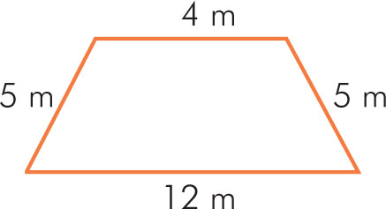
Obliczając obwód wielokąta, należy dodać długości wszystkich jego boków. Należy pamiętać, aby długości boków były w tych samych jednostkach
Obwód (Obw.)=12m+5m+4m+5m=26m

Slide 4
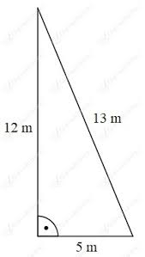
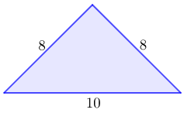
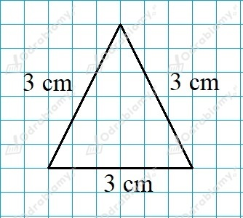
OBWÓD TRÓJKĄTA
RÓŻNOBOCZNEGO ( boki różnej długości)
Obw. = 12m + 5m + 13m = 30m
RÓWNORAMIENNEGO (dwa boki - ramiona równej długości)
Obw.= 8 + 8 + 10 = 26 lub
Obw. = 2 x 8+10 = 16 + 10 = 26
RÓWNOBOCZNEGO (wszystkie boki równej długości)
Obw. = 3 cm+3cm +3cm =9cm lub
Obw. = 3 x 3cm = 9 cm

Slide 5
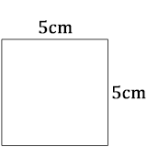
OBWÓD KWADRATU
Obwód kwadratu = bok + bok + bok + bok
lub
Obwód kwadratu = 4 x bok
Obw. 5cm + 5cm + 5cm + 5cm =20 cm
lub
Obw. = 4 x 5cm = 20cm

Slide 6
OBWÓD PROSTOKĄTA
Obwód prostokąta = bok + bok + bok + bok
lub
Obwód prostokąta = 2 x krótszy bok + 2 x dłuższy bok
O Obw. = 4cm + 7cm + 4cm + 7cm = 22 cm
lub
Obw. = 2 x4cm + 2x 7cm = 8cm + 14cm = 22cm

Slide 7
Dziękuję za uwagę ☺
Bogusława Baniowska

